Slide 1
Sisteme de Comunicare și Transmitere de Date T.6 – Magistrale .
Noțiuni de magistrale, Magistrale ierarhizate, Diagrame de semnal la acces, Magistrale multiplexate, Magistralele PCI şi PCI Express, Exemple de conectare pe magistrală la microcontrollere
Scopul Lecției: De a înțelege ierarhizarea magistralelor în calculatoare după diferiți parametrii.
Trebuie să cunoașteți:
§ Noțiuni de magistrale și ierarhizarea lor; § Diagrame de semnal pentru magistrale în calculator;
§ Conectarea la un calculator pe magistrală şi la un port paralel:
Conf. Univ. Dr. Crețu Vasilii

Slide 2
Magistrale Introducere Legãtura între procesor şi EP (Echipamente Periferice) se realizeazã prin canale I/O (de intrare/ieşire) prin intermediul magistralei. Evoluţia în timp a canalelor I/O este în acelaşi timp o evoluţie a creşterii complexitãţii şi performanţelor. Pot fi enumerate urmãtoarele etape:
1. CPU controleazã direct EP; 2. Este adãugat un modul I/O (o interfaţã serialã sau paralelã, programabile). CPU comandã EP prin transfer programat (direct sau prin interogare); 3. Aceeaşi configuraţie ca la 2, dar transferul are loc prin întreruperi; 4. Modulul I/O are acces direct la memorie prin DMA. Modulul poate muta informaţia direct în memorie, accesul CPU fiind necesar doar la începutul şi sfârşitul transferului; 5. Modulul I/O foloseşte un microcalculator sau un microcontroller, cu instrucţiuni proprii. CPU programeazã procesorul I/O pentru un transfer, pe care acesta îl executã folosind instrucţiunile proprii. Când transferul se terminã, procesorul I/O întrerupe CPU pentru a comunica rezultatele transferului; 6. Microcontrollerul are memorie localã. El poate controla astfel mai multe EP cu o intervenţie minimã din partea CPU. Memoria localã poate fi folositã şi ca buffer de date, realizând astfel o ratã de transfer mare.
Definiţie: o magistrală este un subsistem cu funcţia de comutator universal bidirectional prin care se transferă date în interiorul unui sistem de calcul sau între sisteme de calcul.
Определение: Шина - подсистема с функцией универсального двунаправленного переключателя, через которую данные передаются внутри компьютерной системы или между компьютерными системами.
Schema bloc a unui sistem bazat pe magistrale este dată în figura

Slide 3
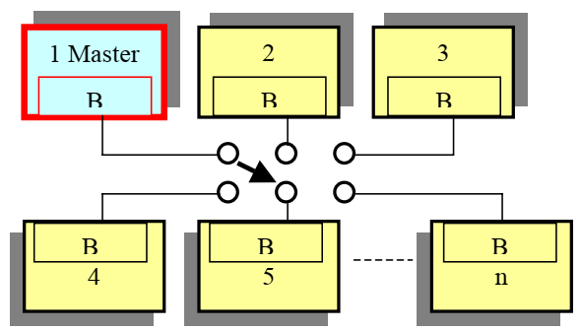
Structura unui sistem pe bază de magistrale
Sistemul prezentat în figura este format din n subsisteme dintre care unul este Master la un moment dat iar celelalte Slave. Comutatorul este comandat de Master care stabileşte subsistemul Slave cu care face transfer de date şi stabileşte sensul transferului. Subsistemele pot fi explorate ciclic sau, mai eficient transferul poate fi realizat printr-o logică de priorităţi. Bufferele B optimizează traficul de date, aceste buffere fiind introduse în structura magistralei începând cu magistrala PCI. Dacă fiecare subsistem poate transfera date cu viteza vi şi viteza cea mai mare este:
vmax=max (vi), atunci viteza magistralei VM va fi: VM=k.vmax , adică mai mare (cu un coeficient k) decât viteza celui mai rapid subsistem

Slide 4
Magistralele pot fi de două tipuri: 1. Sincrone, la care există o linie de tact şi toate transferurile se fac într-un număr întreg de tacte, ciclul fiind numit ciclu de magistrală. Acest tip de magistrală este cel mai simplu şi ca urmare s-a răspândit şi la microcontrollere; 2. Asicrone, transferul poate dura oricât, este nevoie însă de un protocol de dialog.
Pentru ca un transfer nereuşit să nu blocheze sistemul este nevoie de un mecanism de supraveghere a magistralei. Prima magistrală a apărut în 1984 în structura calculatorului IBM PC şi s-a numit ISA (Industry Standard Architecture). Magistrala este sincronă, are 16 biţi de date, 24 de biţi de adresă, subansamblele conectate se configurează manual, viteza maximă este de 16Mbps. Specificaţiile tehnice ale magistralei au fost în domeniul public, ceea ce a determinat ca magistrala să fie un succes şi ca urmare compatibilele IBM PC să se răspândească în toată lumea.
Specificaţiile fiind libere, IBM nu a beneficiat financiar prea mult de pe urma acestei magistrale, aşa încât a lansat în 1987 o nouă magistrală, superioară, pentru calculatoarele PS2 numită MCA (Microchannel). Caracteristicile ei: 32 de biţi de adresă, 32 de biţi de date, configurare automată, viteza maximă 32Mbps, cu posibilitatea de a lucra multiprocesor. Pentru a construi dispozitive MCA era nevoie de cumpărarea licenţei de la IBM şi au fost puţine firme care să facă acest lucru, ca urmare calculatoarele cu MCA nu s-au răspândit.
Ca reacţie la MCA, un consorţiu de firme (Compaq, Epson, Hewlett Packard, NEC, Olivetti şi Zenith) a lansat magistrala EISA (Extended ISA) în 1988. Magistrala EISA are performanţe cel puţin atât de bune ca şi MCA: 32 de biţi de adresă, 32 de biţi de date, configurare automată sau manuală, viteza maximă 120Mbps şi asigura compatibilitate cu plăcile ISA. Specificaţiile au fost în domeniul public şi probabil magistrala ar fi avut succes.
EISA nu s-a răspândit pentru că INTEL a lansat în 1990 magistrala PCI (Peripheral Component Interconnect) cu specificaţii în domeniul public, cu un concept nou al arhitecturii. PCI poate lucra cu 32 sau 64 de biţi de date la o viteză de maximum 2,112Gbps. Conceptul de ierarhizare a magistralei după viteză permite compatibilitatea cu magistrala ISA. În ultimul timp plachetele ISA au dispărut dar PCI a păstrat intern o magistrală de viteză mică numită LPC (Low Pin Count), de fapt o magistrală ISA cu semnale multiplexate pe aceleaşi linii pentru economia de pini.

Slide 5
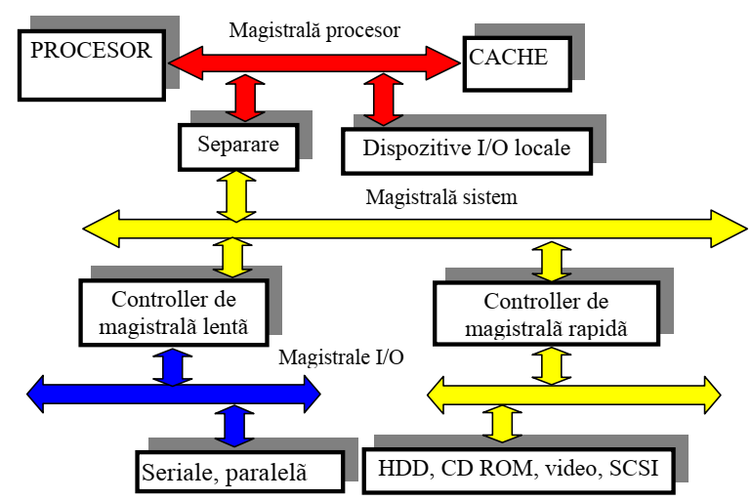
Magistrale ierarhizate Magistrala PCI are o arhitectură care permite existenţa a două magistrale pentru I/O, una de viteză mare şi una de viteză mică, figura. La magistrala de viteză mare se conectează dispozitivele rapide iar la cea lentă se cuplează canalele care necesită o viteză mică. Culorile sunt sugestive, cele mai calde sugerând o viteză mai mare.
Principiul magistralei ierarhizate
Notes:
Lectia 12

Slide 6
Dacă se analizează cazul concret al sistemelor PC lucrurile devin mai clare. Structura ierarhizată a magistralelor este dată în figura. Se poate vedea structura pe 3 nivele, cel mai de sus fiind constituit pe lângă magistrala procesorului care are viteza cea mai mare, tactul fiind FSB (Front Side Bus). Pe această magistrală sunt conectate controllerul video integrat, controllerul de memorie DRAM şi controllerul magistralei PCI. Pe al doilea nivel este situată magistrala PCI cu un tact de 33MHz, la care sunt conectate dispozitivele de I/O rapide, adică canale USB, interfaţa SATA, interfaţa Ethernet 10/100Mbps. Al treilea nivel este reprezentat de magistrala LPC (standard ISA) la care sunt conectate cele mai lente dispozitive de I/O, adică canalele PS2 pentru tastatură şi mouse. Probabil că în timp se va renunţa la nivelul magistralei LPC, existând tendinţa ca dispozitivele de I/O să devină mai rapide şi migrarea către USB. În general creşterea vitezei interfeţelor face ca acestea să urce pe diagrama magistralelor. Un exemplu clar este interfaţa Ethernet care la viteza de 10/100Mbps este conectată la magistrala PCI dar la viteza de 1Gbps este conectată la magistrala procesor. Funcţionarea sistemului ierarhizat de magistrale poate fi exemplificat prin modul în care se execută instrucţiunea MOV DX,AL la portul de ieşire 0378H, portul paralel. Instrucţiunea este analizată de controllerele de magistrală ierarhizate. Controllerul PCI are o tabelă de adrese de I/O şi verifică dacă adresa din instrucţiune este alocată unui periferic rapid. În acest caz nu este alocată, aşa că instrucţiunea este executată pe magistrala LPC. O instrucţiune de citire/ scriere cu hard discul ar fi fost executată pe magistrala PCI.

Slide 7
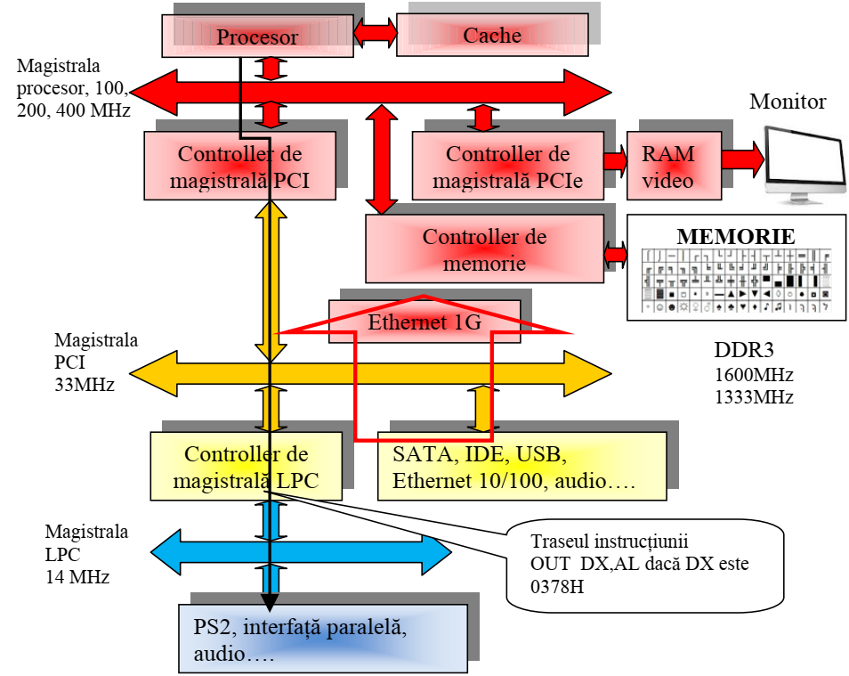
Principiul magistralei ierarhizate la PC

Slide 8
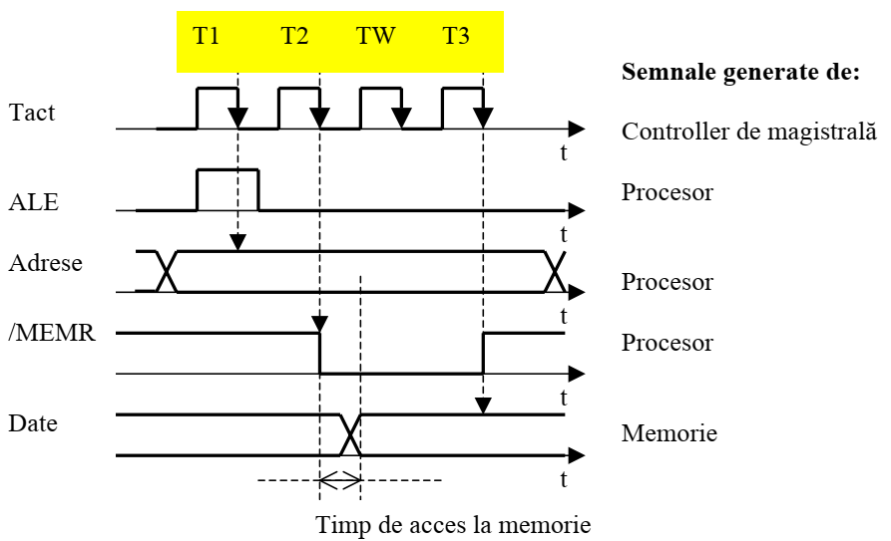
Diagrame de semnal la acces Diagramele de timp ale accesului pe magistrală arată modul cum se desfăşoară în timp transferul de date şi rolul semnalelor importante de comandă. Pe o magistrală sincronă transferul de date durează un anumit număr de tacte de ceas, perioada unui transfer fiind numit ciclu. Ciclurile pot fi de citire sau scriere (din perspectiva procesorului), pot fi cicluri de transfer cu memoria sau cu dispozitivele de intrare ieşire, pot fi cicluri de transfer gestionate de procesor sau cicluri de acces DMA. Un ciclu deosebit care poate exista la anumite sisteme este cel de întrerupere. Sunt exemplificate ciclurile de magistrală în cazul unei magistrale generice simple, asemănătoare cu cea mai simplă magistrală (ISA / LPC) la sistemele x86 şi cu magistralele microcontrollerelor. Ciclul de citire din memorie este reprezentat în figura . Un astfel de ciclu este declanşat de o instrucţiune de citire din memorie, la x86 este MOV AL, [BX].
Ciclul de citire din memorie

Slide 9
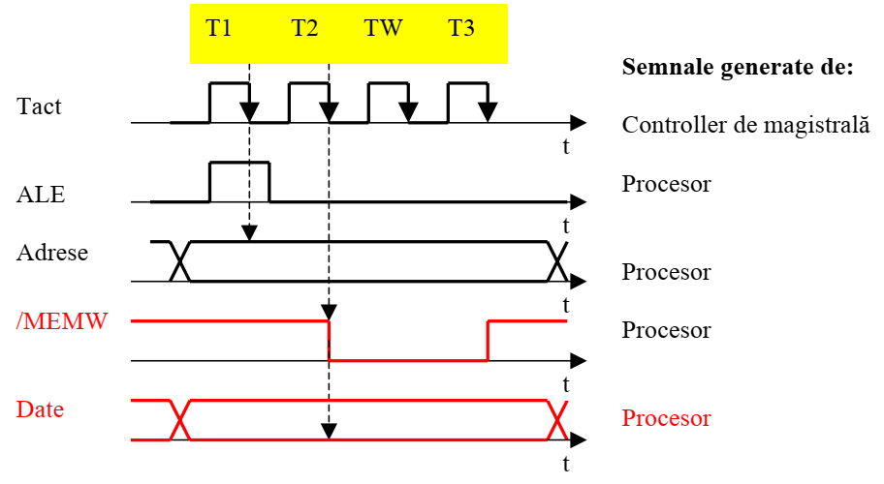
Semnalul ALE (Address Latch Enable) este utilizat pentru memorarea adreselor într-un latch. Memorarea se face pe frontul primului impuls de tact. La executarea instrucţiunii de citire din memorie MOV AL, [BX] procesorul activează semnalul MEMR. După trecerea unui timp de întârziere datele sunt citite din memorie şi apar pe magistrala de date. Ele sunt eşantionate de frontul ultimului impuls de tact. De regulă memoria este mai lentă decât procesorul, de aceea este posibil ca la citire şi scriere să se introducă un impuls de tact suplimentar TW numit impuls de wait care generează o stare de wait. La acest ciclu de citire celelalte semnale de comandă MEMW, IOR şi IOW sunt inactive. Ciclul de scriere în memorie este reprezentat în figura şi este asemănător cu ciclul de citire. Un astfel de ciclu este declanşat de o instrucţiune de scriere în memorie, la x86 este MOV [BX], AL.
Ciclul de scriere în memorie

Slide 10
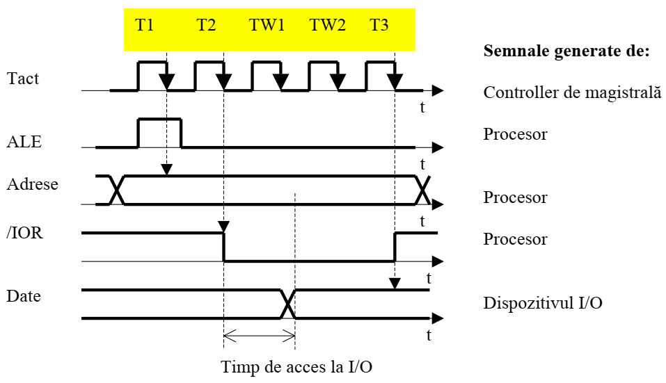
Instrucţiunea de scriere în memorie MOV [BX], AL activează semnalul MEMW, celelalte semnale de comandă fiind inactive. Modificările faţă de ciclul de citire au fost reprezentate cu roşu pentru a fi mai vizibile. Ciclul de citire de la un dispozitiv de I/O este reprezentat în figura. Un astfel de ciclu este declanşat de o instrucţiune de citire de la un port, la x86 este IN AL, DX. Execuţia acestei instrucţiuni activează semnalul IOR. După trecerea unui interval de timp de acces la dispozitivul de I/O datele sunt disponibile pe magistrala de date. Datele sunt eşantionate pe frontul crescător al semnalului /IOR. Dispozitivele de I/O sunt mai lente decât memoria aşa încât poate fi nevoie de inserarea mai multor impulsuri de tact TW de aşteptare (WAIT) Ciclul de scriere la un dispozitiv de I/O este reprezentat în figura. Un astfel de ciclu este declanşat de o instrucţiune de scriere la un port, la x86 este OUT DX, AL.
Ciclul de citire de la I/O

Slide 11
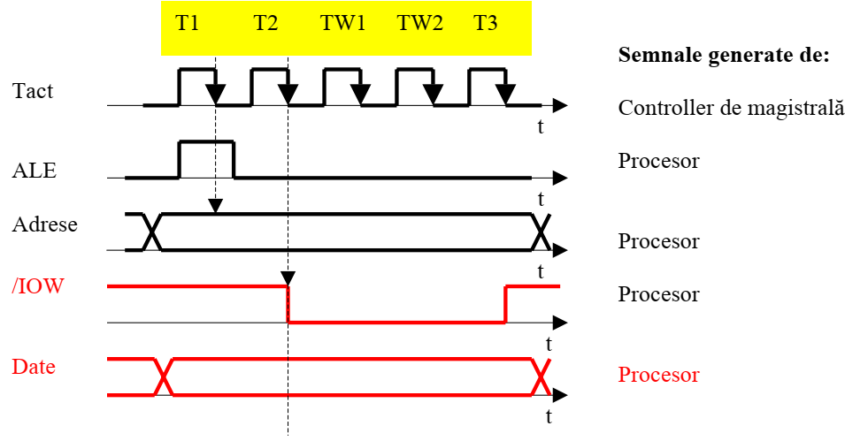
Ciclul de scriere la I/O
Modificările la ciclul de scriere faţă de ciclul de citire sunt marcate cu roşu pentru a uşura înţelegerea. În ciclurile DMA procesorul nu are controlul magistralelor, controlul fiind preluat de controllerul de magistrală. Ciclul de scriere DMA reprezentat în figura înseamnă citirea de la un dispozitiv de I/O şi scrierea în memorie.

Slide 12
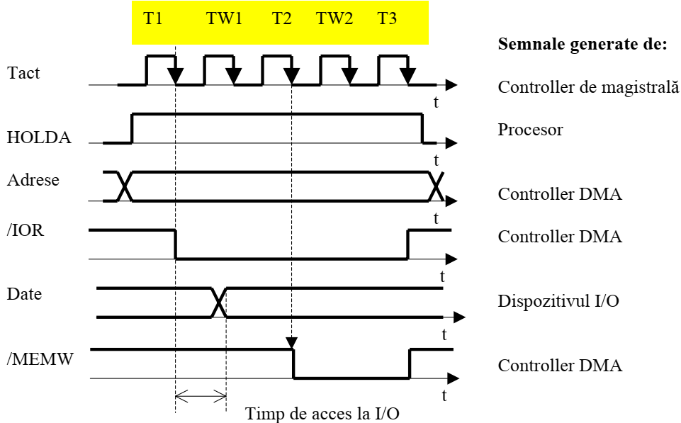
Ciclul de scriere DMA
Cedarea magistralelor de către procesor se face în urma unui dialog, după care procesorul confirmă cedarea prin activarea semnalului HOLDA. Controllerul DMA pune adresa de memorie pe magistrală şi activează semnalul /IOR. Datele sunt puse de dispozitivul de I/O pe magistrală, după care controllerul DMA activează semnalul /MEMW şi datele se înscriu în memorie. Ciclul de citire DMA reprezentat în figura. înseamnă citirea din memorie şi scrierea la un dispozitiv de I/O. Cu roşu au fost marcate modificările

Slide 13
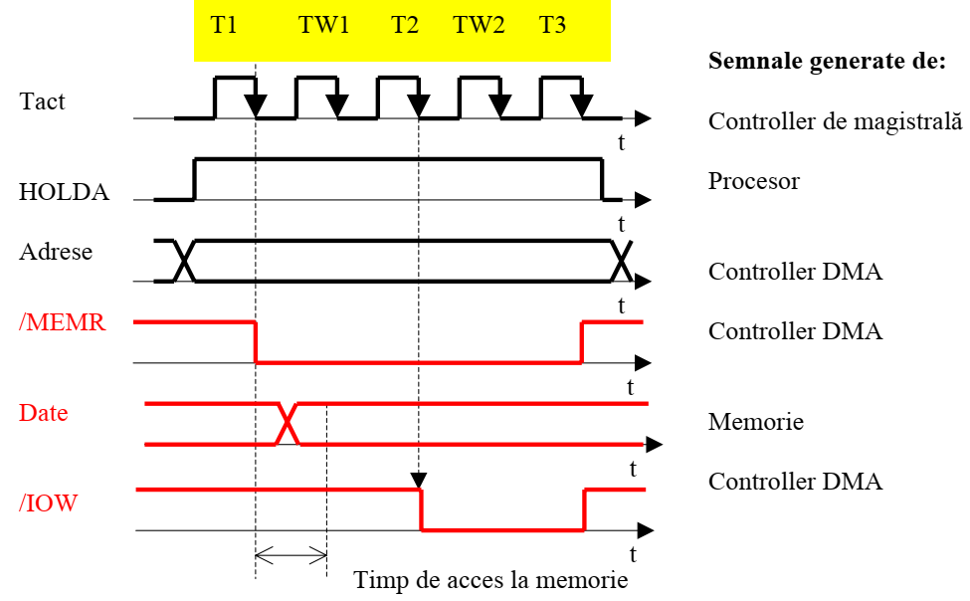
Ciclul de citire DMA
Din diagramele de semnal se poate determina aproximativ creşterea vitezei de transfer prin DMA. Un transfer programat înseamnă o instrucţiune de acces la memorie (4 tacte) şi una de acces la un dispozitivde I/O (5 tacte), în total 9 tacte. Un ciclu DMA care face acelaşi lucru durează 5 tacte, deci creşterea de viteză este de 9/5 ori (de 1,8 ori). Desigur că mărirea vitezei de transfer depinde de numărul de tacte de wait introduse.

Slide 14
Magistrale multiplexate
Microcontrollerele au beneficiat la apariţie de experienţa dezvoltării magistralelor de PC şi au împrumutat variantele cele mai simple de magistrale sincrone. Transferul de date pe o magistrală sincronă apare la execuţia unei instrucţiuni a microcontrollerului. La execuţia instrucţiunii, în funcţie de instrucţiunea executată, se generează automat un semnal care stabileşte spaţiul de adresare şi sensul transferului. În cazul în care spaţiul de adresare este comun pentru zona de memorie şi zona de I/O atunci există două semnale de comandă - RD şi WR care stabilesc sensul transferului. Dacă spaţiul de adresare este diferit pentru memorie şi IO atunci există patru semnale- IOR, IOW, MEMR, MEMW.

Slide 15
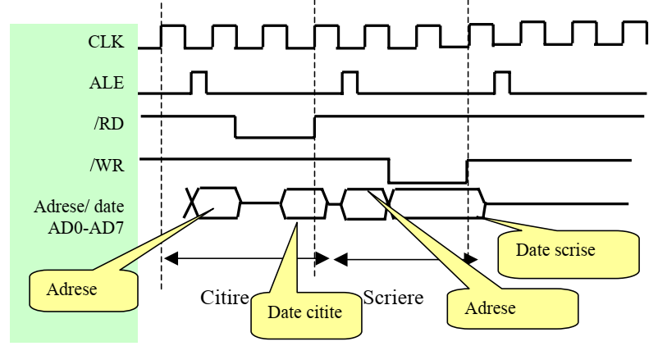
La un PC la magistralele vechi liniile de adresă şi de date sunt diferite pentru că nu s-a pus problema economiei de spaţiu. De regulă, în microcontrollere şi la magistralele noi de PC nu se poate accepta un număr atât de mare de linii din cauza costurilor de realizare a circuitului, de aceea liniile de adrese şi date sunt multiplexate. Aceasta înseamnă cuplarea unui latch de adrese în exteriorul microcontrollerului care să fie încărcat cu adrese, comanda latch-ului fiind realizată cu semnalul ALE (Address Latch Enable). O diagramă de timp în acest caz este dată în figura :
Diagrama de timp pentru un ciclu de citire urmat de un ciclu de scriere în cazul unei magistrale de adrese şi date multiplexate

Slide 16
Magistralele PCI şi PCI Express Asociaţia PCI-SIG grupează un număr mare de producători (circa 900) interesaţi în armonizarea structurilor şi caracteristicilor magistralelor PCI. Tabelul arată evoluţia în timp a caracteristicilor magistralelor PCI:
Magistrala | Anul apariţiei | Debit maxim
PCI 33MHz | 1993 | 133Mo/s
PCI 66MHz | 1995 | 266Mo/s
PCI-X 133MHz | 1999 | 533Mo/s
PCI-X 266MHz | 2002 | 1066Mo/s
PCI-X 533MHz | 2002 | 2131Mo/s
PCI Express | 2002 | 16Go/s (x32)

Slide 17
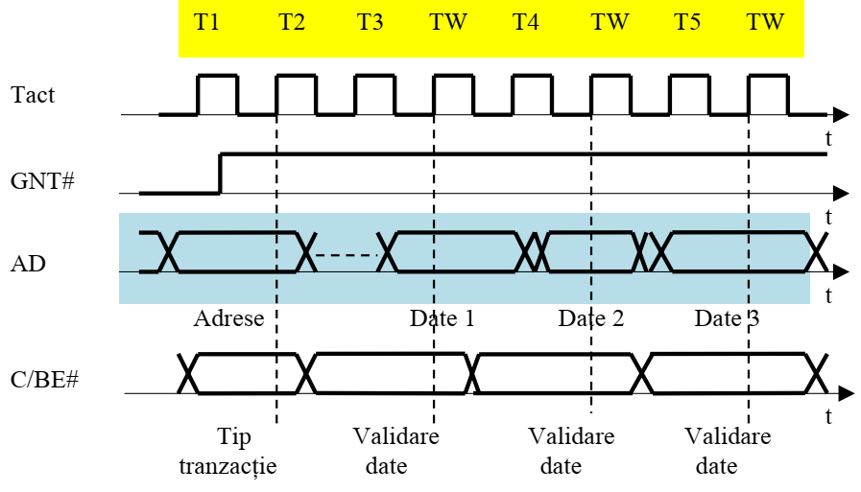
Specificaţiile PCI permit cuplarea a maximum 32 de dispozitive pe magistrală. Cu toate acestea, din motive de încărcare a magistralei, practic se pot conecta doar 5-10 dispozitive. O diagramă de semnale tipică pentru accesul la magistrala PCI este dată în figura
O diagramă de semnale pentru accesul la magistrala PCI

Slide 18
Este foarte importantă caracteristica PCI de a permite transferuri în salvă (burst). Magistrala PCI admite 12 tipuri de tranzacţii (cicluri) printre care tranzacţii cu memoria, cu dispozitive de I/O, de configurare, etc. Liniile de date şi adrese sunt multiplexate (AD) pentru a reduce numărul de linii. Un dispozitiv master cuplat pe magistrală poate solicita magistrala cu un semnal REQ# şi când aceasta este liberă controllerul de magistrală va răspunde cu GNT#. La primul tact pe liniile AD masterul pune adresa, iar pe liniile C/BE# se pune tipul tranzacţiei. După adresă, pe liniile AD urmează datele, cuvânt după cuvânt. Se poate vedea că după fiecare tact urmează un tact de wait pentru a permite sincronizarea cu date puse pe magistrală cu diferite întârzieri. Pe liniile C/BE# se pun cuvinte de validare a datelor.
Una dintre problemele majore ale magistralelor paralele este transmisia semnalelor pe mai multe linii (16, 32 sau 64), apropiate între ele, la viteze de transfer din ce în ce mai mari. Efectele perturbatoare care se manifestă la aceste transmisii, în special reflexiile şi diafonia nu mai pot fi neglijate şi limitează creşterea în continuare a vitezei de transfer. Soluţii care micşorează diafonia şi reflexiile cum ar fi de exemplu trasee mai late (cu rezistenţă mai mică), introducerea traseelor de masă între traseele de semnal etc. nu pot fi practic aplicate pentru că dimensiunile noilor echipamente trebuie să fie din ce în ce mai mici. Sunt foarte interesante soluţii de codificare a datelor transmise pe magistrala paralelă astfel încât combinaţiile de nivele logice pe linii adiacente care produc diafonii să fie eliminate. În figura. se poate vedea un asemenea sistem care verifică combinaţiile care produc diafonii şi le înlocuieşte, semnalizând acest lucru cu o linie specială care se adaugă la liniile magistralei

Slide 19
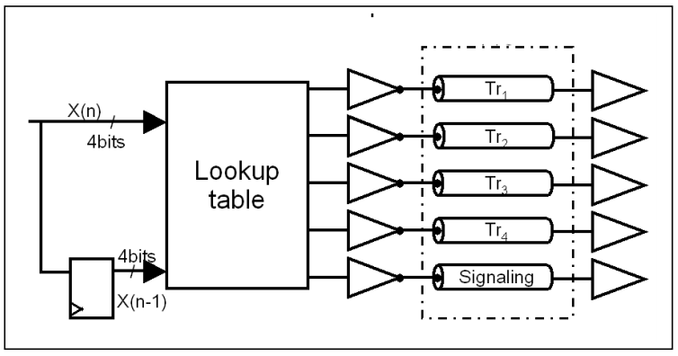
Eliminarea combinaţiilor care produc diafonii

Slide 20
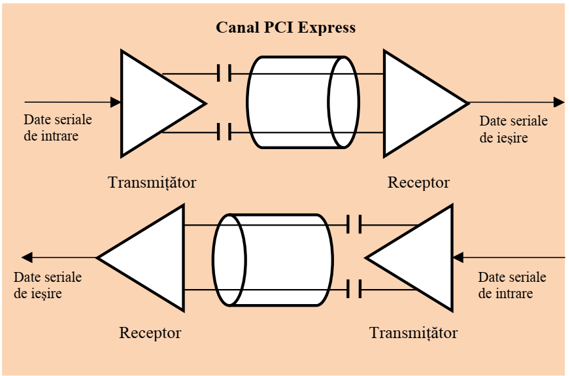
Un răspuns posibil la aceste probleme este apariţia unui nou tip de magistrală. PCI Express are o altă filozofie a magistralelor, de la magistrale paralele la care fiecare linie este de semnal este un traseu clasic, la o magistrală paralelă care conţine mai multe grupuri de linii de comunicaţii seriale numite canale. Un canal conţine 2 linii de transmisie seriale unidirecţionale (simplex), fiecare linie fiind compusă din 2 fire cu transmisie diferenţială (High- speed LVDS, Low Voltage Differential Signaling), figura
Canal PCI Express

Slide 21
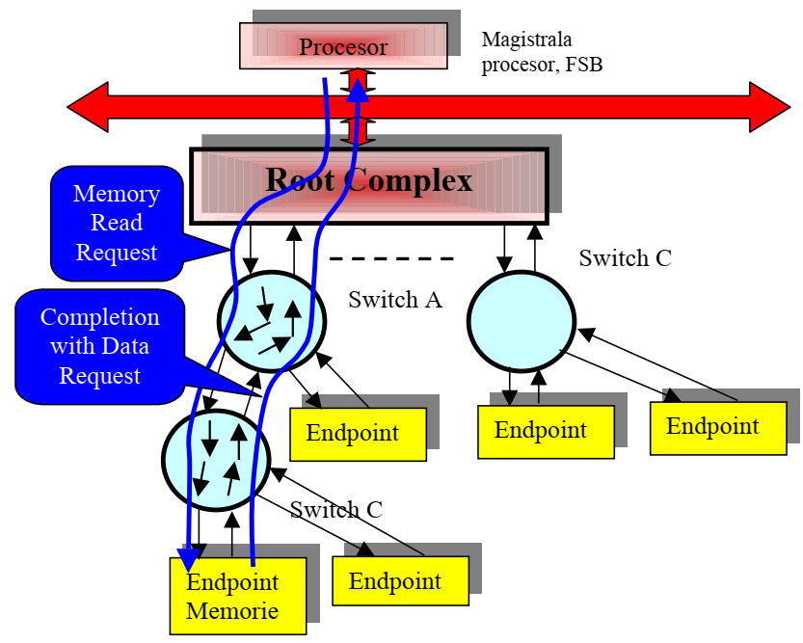
Transmisia serială la PCI Express este o transmisie punct la punct, sincronă, cu cadre de date, cu refacerea tactului din datele citite, codarea fiind o codare de grup numită 8b/10b. Magistrala PCI Express poate conţine un canal (PCIe x2), 2 canale (PCIe x4), ş.a.m.d. până la 16 canale (PCIe x32). Controllerul de magistrală conţine un comutator (Switch) care comută un dispozitiv master la unul slave, ca în diagrama generală din figura. O schemă generală a magistralei PCI Express este dată în figura
Structura magistralei PCI Express

Slide 22
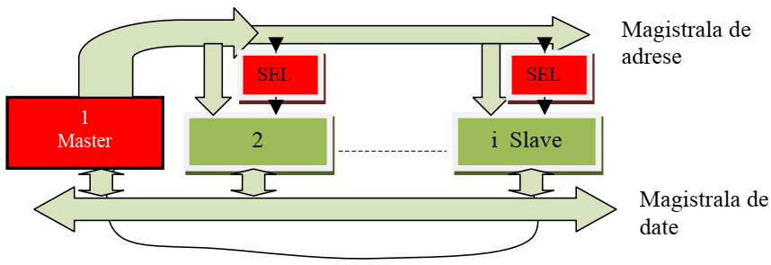
Arhitectura magistralei seamănă cu arhitectura USB, viteza superioară fiind asigurată de un număr mai mare de canale seriale prin care se transferă date simultan. Dacă procesorul are nevoie de un transfer de date de citire de la memorie atunci trimite un cadru de comandă Memory Read Request. Aceasta ajunge la Endpoint-ul memorie prin trecerea prin Switch-ul A şi C, comandate pentru a asigura traseul către Endpoint-ul dorit de către controllerul de magistrală. Memoria răspunde acestei cereri cu cadrul Completion with Data Request. Transferul de date este bidirecţional full duplex prin fiecare canal serial cu câte două linii de transmisie. Toate dispozitivele cuplate la magistrală conţin buffere de transmisie şi recepţie
Conectarea la un calculator pe magistrală şi la un port paralel
Selectarea unui dispozitiv pe magistrală La un moment dat pe o magistrală sunt active 2 subsisteme, dintre care unul este Masterul. Iar celălalt este subsistemul Slave selectat de Master, figura
Selecţia prin adrese

Slide 23
Transferul de date are loc între Master şi subsistemul i pe magistrala de date. Liniile de adresă necesare pentru adresarea locaţiilor sau registrelor interne ale subsistemelor sunt conectate direct la acestea. Cu liniile rămase libere se selectează subsistemul cu care Masterul transferă date. Subsistemul selectat devine activ, celelalte subsisteme intră în înaltă impedanţă la interfaţa cu magistrala.
Selectarea poate fi: 1. Selectarea liniară se poate realiza dacă numărul liniilor de adresă rămase disponibile este mai mare sau egal cu numărul circuitelor care trebuie selectate. Fiecare circuit este selectat cu o linie de adresă, avantajul soluţiei fiind simplitatea iar dezavantajul fiind faptul că se pierde din spaţiul de adresare;
2. Selectarea decodificată, în care liniile de adresă rămase libere sunt introduse întrun decodificator DCD, iar ieşirile DCD selectează fiecare un circuit. Se poate astfel folosi întregul spaţiu de adresare;
3. Selectarea mixtă, în care unele linii de adresă libere selectează direct câte un circuit în timp ce alte linii selectează prin intermediul unui DCD. În primul exemplu se propune conectarea pe o magistrală de adrese de 16 biţi a unor circuite de memorie de 16k. Selectarea liniară şi harta memoriei sunt date în figura

Slide 24
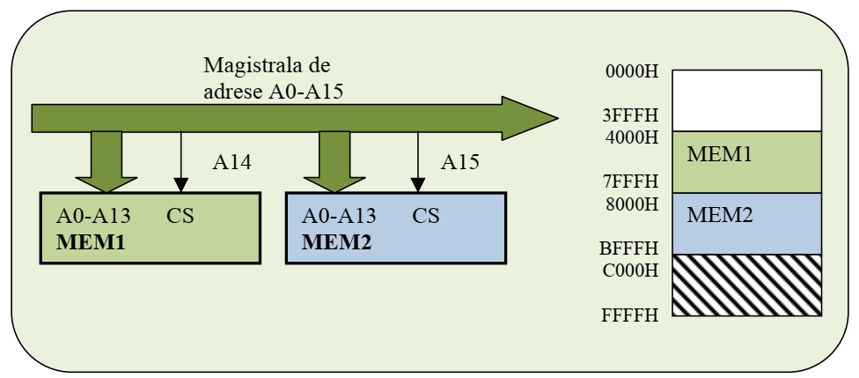
Selectarea liniară în cazul memoriilor (CS activ în 1)

Slide 25
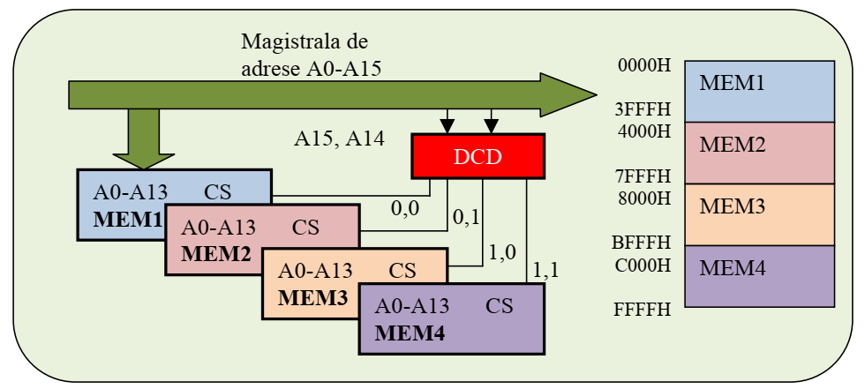
Selectarea decodificată în cazul memoriilor

Slide 26
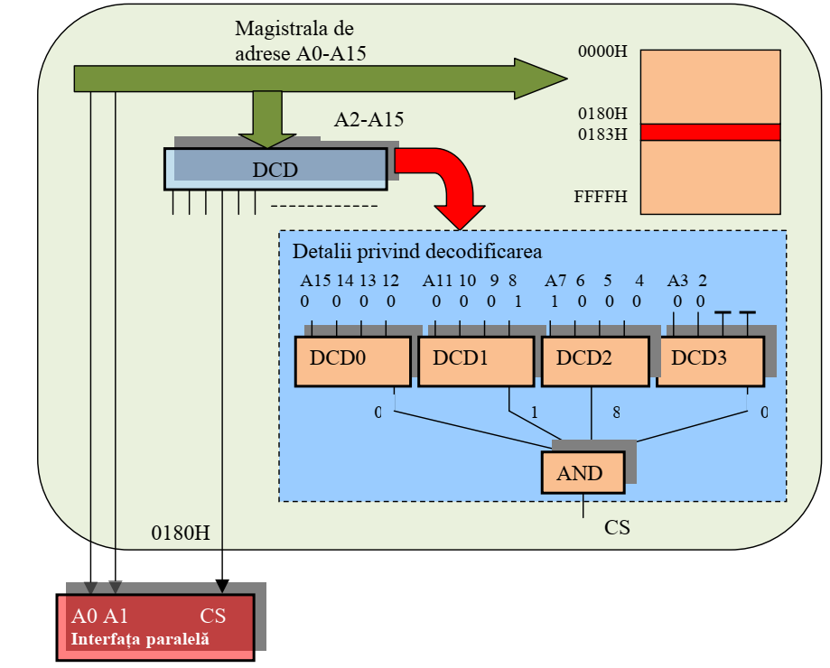
Se poate observa că în cazul selectării decodificate se foloseşte întreaga zonă de adresare. În cazul conectării unui dispozitiv de IO se aplică aceleaşi reguli, diferenţa fiind dată de faptul că dispozitivele de IO au mai puţine linii de adresare pentru regiştrii interni, ca urmare rămân mai multe linii de adresă libere. În al doilea exemplu se conectează o interfaţă paralelă programabilă pe o magistrală de adrese de 16 biţi. Interfaţa utilizează 2 linii de adresă pentru selectarea celor 3 regiştrii interni. Să presupunem că adresa de bază la care dorim conectarea circuitului este 0180H. În figura. este data schema bloc de conectare şi harta memoriei.
Conectarea unui circuit interfaţă paralelă pe magistrală

Slide 27
Selecţia prin decodificare a fost realizată cu 4 DCD cu 4 intrări. Schema bloc este detaliată în partea de selecţie. După programarea circuitului de interfaţă paralelă se pot trimite /recepţiona date de un octet cu o singură instrucţiune sau două, dacă datele sunt extrase din memorie, ceea ce înseamnă, de exemplu la un microcontroller RISC cu instrucţiuni executate într-un singur tact o rată de transfer de ordinul de mărime a tactului. La MC complexe, aşa cum sunt de exemplu MC pe 32 de biţi de la Fujitsu se pun la dispoziţia utilizatorului semnale de CS pentru diferite zone de memorie liberă pentru a uşura implementarea aplicaţiilor care necesită lucrul pe o magistrală externă.
De exemplu, considerând circuitul de interfaţă paralelă conectat printr-o magistrală simplă ca şi cea descrisă în capitolul de magistrale, programul de citire din memorie şi trimitere la un port de ieşire va fi:
MOV BX, [adresa iniţială de memorie] MOV DX, adresa portului de ieşire Start: MOV AL, [BX] OUT AL,DX INC BX JMP start
În buclă sunt o instrucţiune de citire din memorie (4 tacte), una de scriere la un port (5 tacte), una de salt şi una de incrementare a unui registru. Dacă presupunem că programul din buclă durează 20 de tacte şi frecvenţa magistralei este de 10MHz atunci viteza maximă de transfer poate fi 10MHz/20=500kHz. Dacă se transferă 8 biţi la o parcurgere a buclei, atunci debitul maxim de informaţie va fi de 500Ko/s.

Slide 28
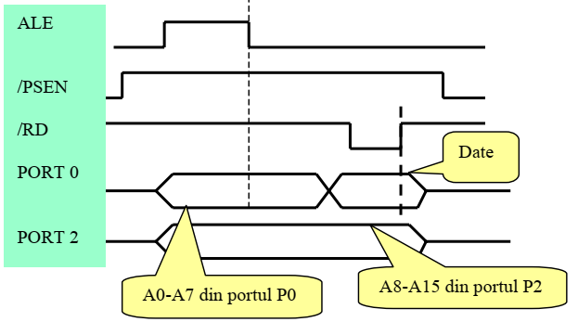
Exemple de conectare pe magistrală la microcontrollere
Familia MCS 51 prevede magistrala externă chiar şi la modelele mai ieftine, aşa cum este de exemplu MC Atmel AT89LS51. Pe magistrala externă poate fi conectată memoria de date şi memoria de program, spaţiile de adresare fiind separate. Portul 0 poate fi configurat ca port de adrese şi date multiplexate pe 8 biţi astfel: P0.0 – AD0... P0.7 – AD7. Portul 2 generează adresele superioare pentru adresarea pe 16 biţi: P2.0 – A8.... P2.7 - A15. Semnalele de comandă generate sunt ALE, /RD, /WR şi /PSEN (Program Store Enable) care este un strob pentru memoria externă de program. O diagramă de timp de acces la magistrală în cazul unui transfer de citire cu memoria de date (/PSEN inactiv), figura .
Diagrama de timp la un ciclu de citire dintr-o memorie externă de date

Slide 29
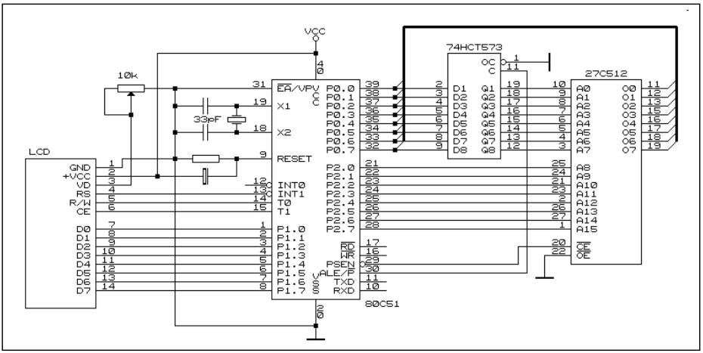
O aplicaţie de conectare la un MC din familia MCS 51 a unei memorii externe EPROM de 64kocteţi pe magistrală şi a unui afişaj LCD pe un port paralel este dată în figura
Conectarea unei memorii externe şi a unui LCD la un MC 80C51

Slide 30
Pentru a adresa memoria EPROM se folosesc 16 biţi de adresă, cei mai puţin semnificativi la portul P0, cei mai semnificativi la portul P2. Un impuls pe linia ALE încarcă biţii de adresă din portul P0 în latch-ul 74HC573. Se activează PSEN pentru că în EPROM sunt stocate instrucţiuni (memorie externă de program), datele fiind pe liniile de date din portul P0 putând fi citite (/RD activ) sau scrise (/WR activ). Afişajul LCD este conectat cu liniile de date la portul P1 şi semnalele de comandă astfel: RS – datele transmise pot fi un caracter de afişat sau o comandă, RW – sensul de transfer al datelor, CE – comanda de afişare. Un exemplu de programare:
MOV P1,A SETB RS CLR RW NOP SETB CE NOP | datele de afişat sunt trimise la portul P1 datele reprezintă un caracter de afişat sensul este de scriere în afişaj întârziere comanda de afişare întârziere
NOP
CLR CE | linia de comanda de afişare este readusă la 0
RET | întoarcere în programul principal
Înainte de a se lucra cu afişajul LCD este nevoie de trimiterea unor date pentru iniţializare, funcţie de tipul afişajului.

Slide 31
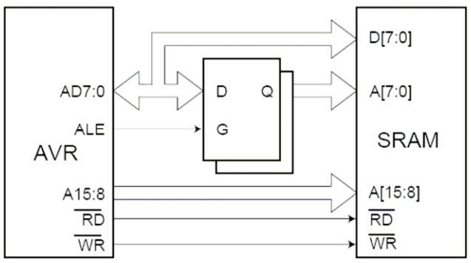
MC AVR pe 8 biţi Atmega64 admite lucrul cu magistrală externă pentru cuplarea unei memorii externe printr-o interfaţă internă specială numită XMEM. Magistrala externă este pe 8 biţi de date şi 16 biţi de adresă astfel: PA0- AD0... PA7-AD7, PC0-A8...PC7- A15, PG0-/WR, PG1-/RD, PG2-ALE. Datele sunt multiplexate cu adresele pe portul PA. O schemă bloc de conectare a unei memorii externe este dată în figura
Schema bloc de conectare a unei memorii externe la un Atmega64

Slide 32
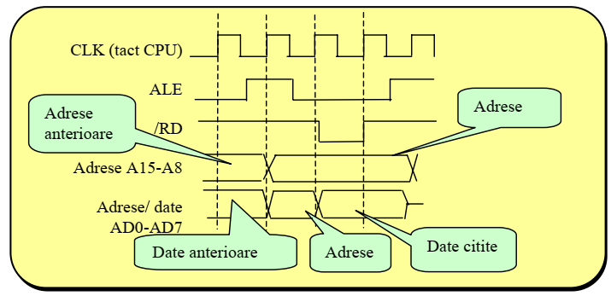
Interfaţa de magistrală XMEM va detecta un acces la memoria externă şi nu va ţine cont de setările de direcţie ale porturilor PA şi PC. Viteza de transfer a datelor este mare, de aceea se impun condiţii de viteză pentru latch-ul de adrese. Pentru că memoriile au timpi diferiţi de acces se pot defini 4 variante de lucru cu memoria externă prin inserarea a 0, 1 sau 2 stări de WAIT. O diagramă de timp pentru accesul la memoria externă pe 16 biţi, la citire este dată în figura
Diagrama de timp pentru un acces la citire

Slide 33
În cazul microcontrollerelor cu putere de calcul mai mare, cum este de exemplu la microcontrollerele Fujitsu de 32 de biţi magistrala externă are mai multe linii. Lucrul cu magistrala externă este mai complicat, transferurile de date pot fi pe 8, 16 sau 32 de biţi. În cazul MC din familia Fujitsu MB91F care sunt MC RISC, structura este complex şi magistralele sunt de mai multe tipuri. Între CPU şi memorie magistrala este Harvard (magistrale diferite pentru date şi instrucţiuni) pe 32 de biţi, legătura cu dispozitivele de I/O fiind realizată cu o magistrală pe 16 biţi, iar în exterior MC este prevăzut cu o magistrală externă Von Neuman (magistrală comună pentru date şi instrucţiuni).
Caracteristicile magistralei externe sunt: • Spaţiul extern este adresabil cu 32 de biţi fiind de 4GB. • Se pot defini până la 8 bank-uri independente cu semnale de CS generate de MC. Bank-urile pot fi de minimum 64K şi pot ocupa orice poziţie logică în aria externă. • Magistrala de date poate fi pe 32/16/8 biţi, lărgime care poate fi diferită pentru bankuri diferite. • Se pot transfera date prin DMA. O schemă bloc a interfeţei cu magistrala externă este dată în figura

Slide 34
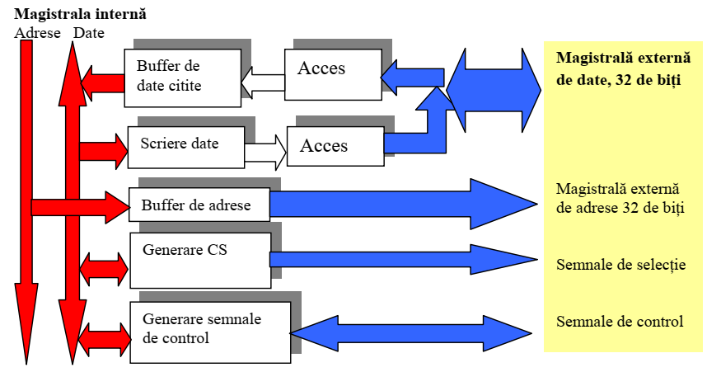
Interfaţa cu magistrala externă la microcontrollerele Fujitsu MB91F pe 32 biţi

Slide 35
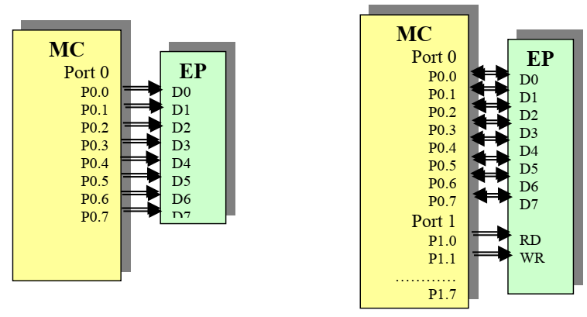
Conectarea pe porturi paralele Conectarea unui dispozitiv (Echipament periferic EP) la un port paralel este cea mai simplă soluţie, mai ales la microcontrollere. De multe ori o aplicaţie simplă implementată cu microcontroller foloseşte microcontrollere ieftine care nu au magistrală externă. În cazul în care transferul de date este pe 8 biţi şi nu este un transfer cu protocol, atunci conectarea este banală, figura. stânga. Un exemplu este aplicaţia cu o felicitare care atunci când este deschisă cântă o melodie. Dacă este nevoie de un transfer cu protocol atunci se pot folosi linii dintr-un al doilea port al microcontrollerului, figura dreapta. În cazul reprezentat transferul este bidirecţional şi pe liniile P1.0 şi P1.1 se generează semnalele de RD şi WR.
Conectarea la porturi paralele

Slide 36
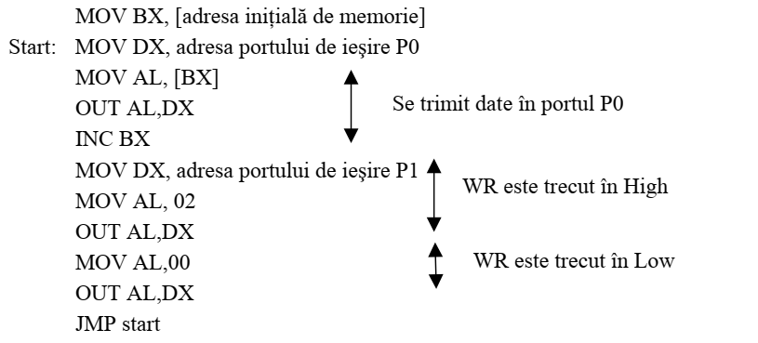
La o conectare cu protocol se poate evalua viteza maximă de transfer prin scrierea unei secvenţe de program (pentru a putea compara cu viteza de transfer pe magistrală secvenţa este scrisă în limbajul x86).
Se poate vedea că secvenţa de program din buclă este de 2,5 ori mai lungă decât la trimiterea datelor pe magistrală deoarece semnalul WR trebuie activat soft. Acest lucru înseamnă că viteza maximă de transfer în acest caz este de 2,5 ori mai mică, deci 200Ko/s.
Dacă interfaţa echipamentului periferic este pe 16 biţi şi microcontrollerul are disponibile doar două porturi, dacă transferul are nevoie de linii de procol şi viteza de transfer necesară nu este mare se pot folosi metode de conectare care includ circuite suplimentare. Astfel, dacă este nevoie de un transfer pe 16 biţi de ieşire din microcontroller se pot folosi 2 circuite buffer iar dacă transferul este de intrare se pot folosi multiplexoare.

Slide 37
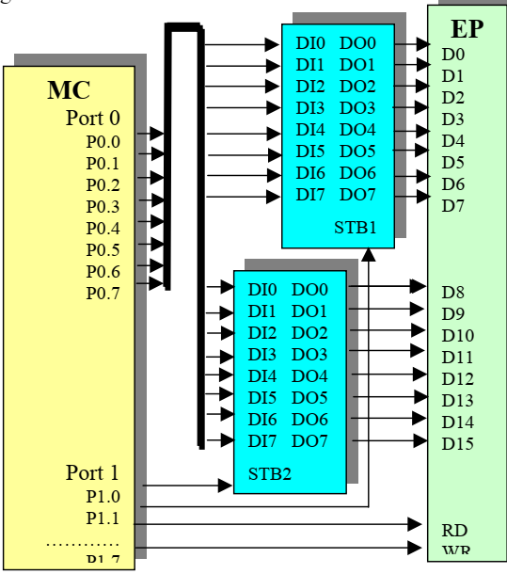
În figura se poate vedea conectarea a două circuite circuite buffer de 8 biţi care au la intrare aceleaşi linii de date de la portul P0 al microcontrollerului. În primul pas se încarcă primul buffer comandat cu un strob (STB1), la liniile de date fiind puşi 8 biţi din cei 16 ai cuvântului. În al doilea pas se încarcă al doilea buffer comandat cu STB2 şi având la liniile de date ceilalţi 8 biţi. Cu un semnal de WR cei 16 biţi sunt aplicaţi la EP.
Conectarea unui EP de ieşire pe 16 biţi la un port de date

Slide 38
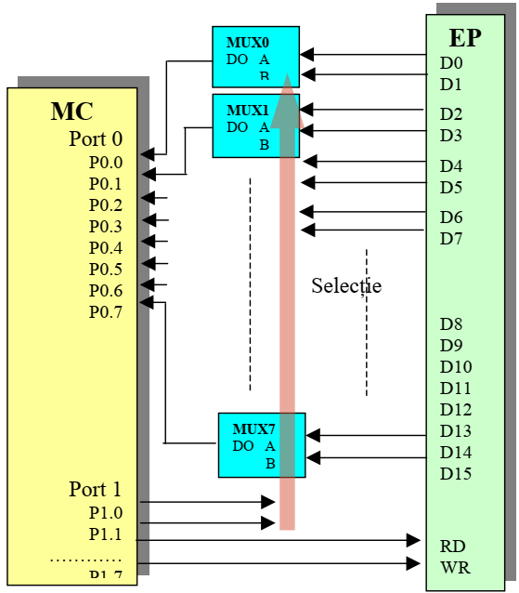
În figura. câte 2 linii de date de la EP sunt aplicate unor multiplexoare 2 la 1. Cele 2 căi ale multiplexoarele sunt comandate de unul sau două linii auxiliare din portul P1. În primul pas se citesc 8 biţi selectând una dintre căi şi activând semnalul RD, apoi se citesc următorii 8 biţi activând cealaltă cale şi semnalul RD.
Conectarea unui EP de intrare pe 16 biţi la un port de date

Slide 39
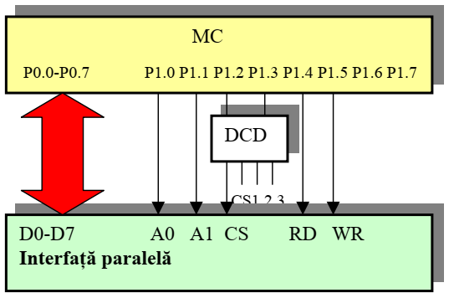
A treia extindere analizată este în cazul în care se doreşte conectarea mai multor EP la acelaşi port de date. Această situaţie este analizată într-un exemplu de conectare a unui circuit de interfaţă paralelă la porturi paralele, schema bloc din figura
Conectarea unui circuit interfaţă paralelă la porturi paralele

Slide 40
Portul 0 al MC este folosit pentru transferul de date pe 8 biţi, bidirecţional. Liniile 0 şi 1 din portul P1 sunt folosite pentru selectarea registrelor interne ale interfeţei paralele. Liniile 2 şi 3 prin decodificare pot selecta unul din patru circuite conectate cu liniile de date la portul P0 al MC. Liniile 3 şi 4 ale portului P1 stabilesc sensul transferului. Se poate observa din schema bloc faptul că o conectare la porturi paralele este mai simplă decât una pe magistrală, mai ales dac numărul de circuite conectate este mic. Pentru un transfer de un octet se pune octetul pe magistrala de date apoi se selectează portul intern al interfeţei paralele prin punerea unui cuvânt pe portul 1, apoi se trimite un RD sau WR, ceea ce înseamnă un cuvânt pe portul P1 care face RD sau WR 1, urmat de un cuvânt care face RD sau WR 0. Din această succesiune de cuvinte de comandă se poate deduce că transferul este de cel puţin 4 ori mai lent decât la conectarea pe magistrală.
La alegerea modului de conectare pe magistrală sau la un port paralel există cazuri simple, în care decizia este uşor de luat. De exemplu dacă EP este pe 8 biţi, unidirecţional şi transferul este fără protocol se va opta rapid pentru cuplarea la un port. Dacă aplicaţia solicită o viteză mare de transfer, cum este de exemplu un transfer de date video se va alege cuplarea pe magistrală. Sunt cazuri însă la care alegerea este mai dificilă, în cazul în care de exemplu EP este de 16 biţi, bidirecţional şi transferul cu protocol. În acest caz este nevoie de circuite suplimentare atât la cuplarea la magistrală cât şi la un port paralel. Poate fi mai favorabilă găsirea unui microcontroller cu mai multe porturi paralele pentru a nu mai fi nevoie de multiplicarea liniilor unui port. Alegerea trebuie să aibă ca scop principal asigurarea funcţionalităţii cu un număr de circuite suplimentare cât mai mic, ceea ce asigură simplitatea maximă cu consecinţe favorabila la mărirea fiabilităţii şi scăderea costurilor.

